Slide 1

Se former pour mieux l’aimer

Slide 2


Slide 3

Un cycle de 3 soirées
I : introduction puis lettres 1 et 2
II : lettres 3,4 et 5
III : lettres 6 et 7, puis actualisation
Aigle / VD
Sion / VS

Slide 4
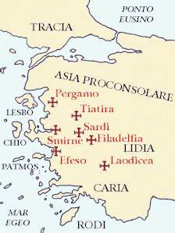
Les 7 Eglises de l’Apocalypse
7 Eglises, comme une couronne, en actuelle Turquie

Slide 5
Troisième Lettre
Le Christ écrit à l’Eglise de Pergame
Aigle, 22 septembre 2026
Sion, 25 septembre 2026

Slide 6
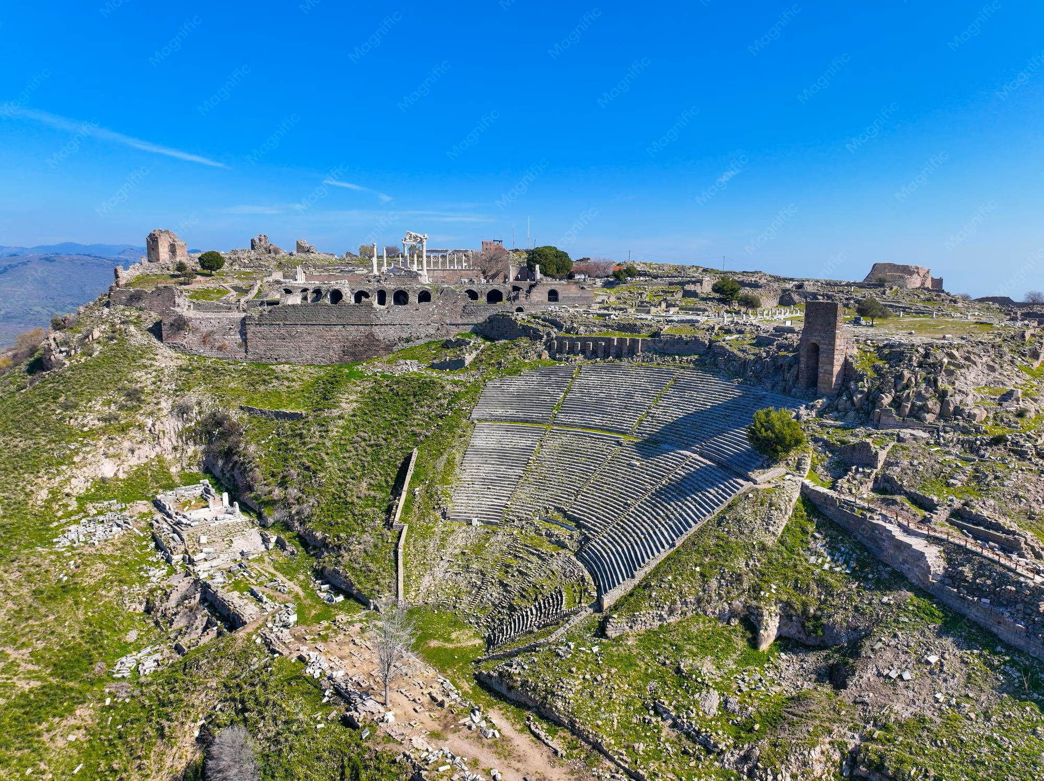
Pergame…
Forteresse majeure, aujourd’hui « Bergama »
  Capitale de son propre Royaume pendant longtemps
  Acropole magnifique, visible encore aujourd’hui

Slide 7
Pergame…
Forteresse majeure, aujourd’hui « Bergama »
  Capitale de son propre Royaume pendant longtemps
  Acropole magnifique, visible encore aujourd’hui
  Les Romains en ont fait la 1ère capitale de la province d’Asie
  Deux temples romains dédiés à Auguste et Trajan
  L’Asclépion, ancien centre de médecine antique, à l’écart
  L’empereur en personne venait s’y faire soigner
  Carrefour de la médecine, de la magie et de la psychiatrie
  Asclépios, dieu grec de la médecine, toujours représenté avec à la main un bâton entouré d’un serpent
  Des thérapies sous hypnose avaient lieu, on interprétait les rêves qui survenaient… Freud n’a rien inventé !
  Les malades étaient invités à toucher des serpents sacrés, animal vu comme éternel à l’époque à cause de ses mues.
  Christianisme : serpent vu comme négatif (Genèse…)
  Mais Livre des Nombres : serpent dressé sur le mât

Slide 8
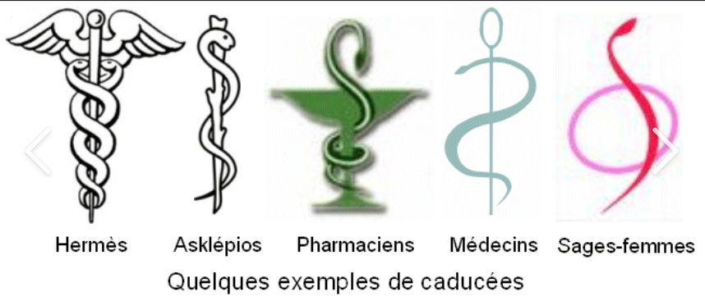
Le Caducée
Nombres 21, 8-9 : Le Seigneur dit à Moïse : « Fais-toi un serpent brûlant, et dresse-le au sommet d’un mât : tous ceux qui auront été mordus, qu’ils le regardent, alors ils vivront ! »
Moïse fit un serpent de bronze et le dressa au sommet du mât. Quand un homme était mordu par un serpent, et qu’il regardait vers le serpent de bronze, il restait en vie !

Slide 9
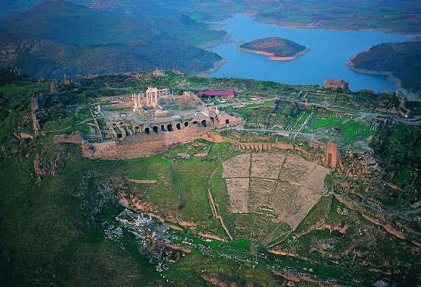
3e lettre : à l’Eglise de Pergame
Ap 2
12 À l’ange de l’Église qui est à Pergame, écris : Ainsi parle celui qui a le glaive acéré à deux tranchants :
13 Je sais où tu habites : c’est là que Satan a son trône ; mais tu tiens ferme à mon nom, et tu n’as pas renié ma foi, même dans les jours où Antipas, mon témoin fidèle, a été mis à mort chez vous, là où Satan habite.
14 Mais j’ai quelque chose contre toi : tu as là des gens qui tiennent ferme à la doctrine de Balaam ; celui-ci enseignait à Balak comment faire trébucher les fils d’Israël, pour qu’ils mangent des viandes offertes aux idoles et qu’ils se prostituent.
15 De même, tu as, toi aussi, des gens qui tiennent ferme à la doctrine des Nicolaïtes.
16 Eh bien, convertis-toi : sinon je vais venir à toi sans tarder ; avec le glaive de ma bouche je les combattrai.
17 Celui qui a des oreilles, qu’il entende ce que l’Esprit dit aux Églises. Au vainqueur je donnerai de la manne cachée, je lui donnerai un caillou blanc, et, inscrit sur ce caillou, un nom nouveau que nul ne sait, sauf celui qui le reçoit.

Slide 10
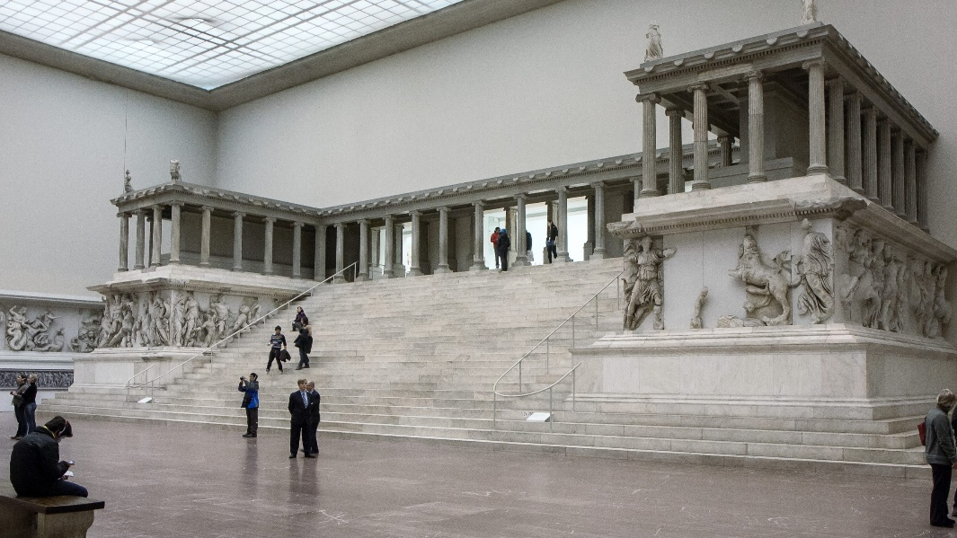
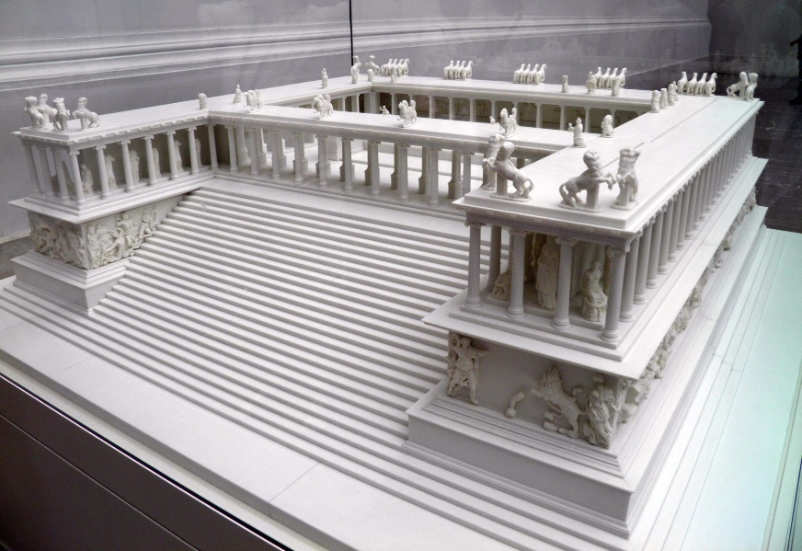
Le trône de Satan ?
Trois possibilités d’interprétation :
L’empereur romain (mais alors pourquoi Pergame ?)
Culte d’Aclépios… serpent // Genèse
Autel de Zeus (ou Athéna ?)
  Sacrifices quasiment 24 h/ 24 h, et notamment HUMAINS
  Plus grande frise de marbre au monde – 110 m. de long
  Reconstitué au milieu du 19e s. à… Berlin !
  Le musée du Pergamon à Berlin ouvre au public en 1930.
  Cet autel a la particularité de ressembler à… un trône.

Slide 11
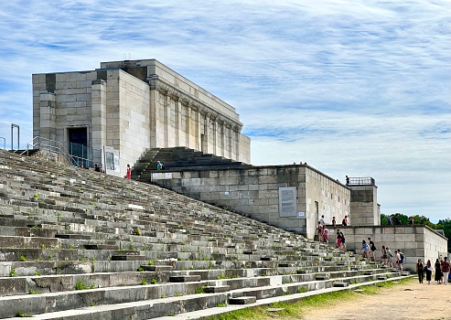
Le trône de Satan ?
Albert Speer – Tribune monumentale de Nüremberg
L’architecte d’Hitler s’est directement inspiré de l’autel de Zeus au Pergamon
C’est de là, le 13 septembre 1935, qu’ont été proclamées les lois de Nüremberg, antisémites

Slide 12
Pergame et nous…
Le trône de Satan
  Y avait-il ici une prophétie liée à Hitler ?
  Y avait-il une condamnation des serpents guérisseurs ?
  Cela fait partie des éléments discutés aujourd’hui encore
  Toujours est-il que les coïncidences sont folles avec le IIIe Reich
  Cette lettre du Christ voulait-elle avertir de cela ?
  Est-ce plutôt l’ENSEMBLE des éléments problématiques à Pergame à l’époque qui en faisaient le trône de Satan ?
  Culte du Serpent, pratiques douteuses avec des serpents
  Sacrifices humains
  Persécution des croyants par l’empire
  Tentation de mêler politique et religieux pour dominer
  … tout cela faisait de Pergame un lieu occulte et dangereux
Bergama aujourd’hui
  Beaucoup de gens viennent en « pèlerinage » pour ces raisons
  Ce n’est qu’une petite bourgade aujourd’hui

Slide 13
Pergame et nous…
Le trône de Satan de ma vie
  Quels sont les trônes de Satan de ma vie ?
  …Les lieux où je m’assieds qui m’éloignent du Royaume ?
  …Les personnes sur lesquelles je m’assieds ?
  …Les règles sur lesquelles je m’assieds ?
Les trônes de Satan du monde
  Y a-t-il, dans le monde, des trônes de Satan d’aujourd’hui ?
  Centre d’influences utilisés par Satan ?
  Centres où le pouvoir humain se prend pour un pouvoir divin ?
  Lieux où le royaume du mal progresse sur le Royaume de Dieu ?
  Comment éviter ces lieux ?
Encouragement
  Peu importent les trônes de Satan d’hier et d’aujourd’hui
  Le livre de l’Apocalypse veut nous rendre conscients de l’origine du mal sur terre et des formes qu’il prend.
  …Mais l’Apocalypse montre que le combat entre Dieu et Satan verra Dieu vainqueur, que nous n’avons pas à avoir peur.

Slide 14
Quatrième Lettre
Le Christ écrit à l’Eglise de Thyatire
Aigle, 22 septembre 2026
Sion, 25 septembre 2026

Slide 15
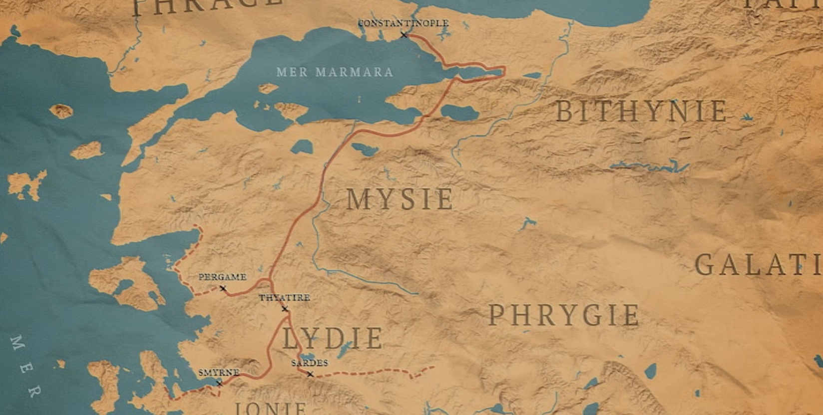
Thyatire…
La ville des perversions
  La communauté chrétienne à Thyatire a dévié très vite
  Une étrange prophétesse, Jézabel, divisait la communauté, peut-être une prostituée. Son influence est grande.
  Certains ont dilué leur foi dans les mœurs dévoyées de ce lieu
  La communauté est en crise au moment où le Christ lui envoie cette lettre par l’intermédiaire de Jean de Patmos
Bastion protecteur de Pergame
  Aujourd’hui Akhisar, en Turquie.
  A l’origine, bastion protégeant Pergame, au carrefour des routes menant à l’est, au nord, au sud et à la mer.

Slide 16
Thyatire…
La ville des perversions
  La communauté chrétienne à Thyatire a dévié très vite
  Une étrange prophétesse, Jézabel, divisait la communauté, peut-être une prostituée. Son influence est grande.
  Certains ont dilué leur foi dans les mœurs dévoyées de ce lieu
  La communauté est en crise au moment où le Christ lui envoie cette lettre par l’intermédiaire de Jean de Patmos
Bastion protecteur de Pergame
  Aujourd’hui Akhisar, en Turquie.
  A l’origine, bastion protégeant Pergame, au carrefour des routes menant à l’est, au nord, au sud et à la mer.
  La ville est fondée par les Séleucides comme garnison militaire
  Fouilles difficiles : la ville actuelle est construite par-dessus l’ancienne cité.
  Fortune grâce à la pourpre (on y revient ci-après)
La 4e lettre
  La plus longue… et peut-être la plus importante.

Slide 17
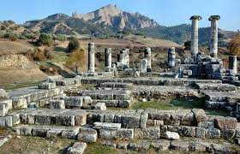
4e lettre : à l’Eglise de Thyatire
Ap 2
18 À l’ange de l’Église qui est à Thyatire, écris : Ainsi parle le Fils de Dieu, celui qui a les yeux comme une flamme ardente et des pieds qui semblent de bronze précieux :
19 Je connais tes actions, je sais ton amour, ta foi, ton engagement, ta persévérance, et tes dernières actions surpassent les premières.
20 Mais j’ai contre toi que tu laisses faire Jézabel, cette femme qui se dit prophétesse, et qui égare mes serviteurs en leur enseignant à se prostituer et à manger des viandes offertes aux idoles.
21 Je lui ai donné du temps pour se convertir, mais elle ne veut pas se convertir de sa prostitution.
22 Voici que je vais la jeter sur un lit de grande détresse, elle et ses compagnons d’adultère, à moins que, renonçant aux agissements de cette femme, ils ne se convertissent ;
23 et ses enfants, je vais les frapper de mort. Toutes les Églises reconnaîtront que moi, je suis celui qui scrute les reins et les cœurs, et je donnerai à chacun de vous selon ses œuvres.
24 Mais vous, les autres de Thyatire, qui ne partagez pas cette doctrine et n’avez pas connu les « profondeurs de Satan » – comme ils disent –, je vous déclare que je ne vous impose pas d’autre fardeau ;
25 tenez fermement, du moins, ce que vous avez, jusqu’à ce que je vienne.
26 Le vainqueur, celui qui reste fidèle jusqu'à la fin à ma façon d’agir, je lui donnerai autorité sur les nations,
27 et il les conduira avec un sceptre de fer, comme des vases de potier que l’on brise.
28 Il sera comme moi qui ai reçu autorité de mon Père, et je lui donnerai l’étoile du matin.
29 Celui qui a des oreilles, qu’il entende ce que l’Esprit dit aux Églises.

Slide 18

Lettre centrale
Une lettre essentielle
  La 4e lettre est donc celle qui est pile au milieu des 7
  Jésus fait mention de toutes les autres Eglises dans cette lettre
  C’est la plus longue
Des reproches à une fraction de cette Eglise
  Le groupe majoritaire de l’Eglise de Thyatire suit Jézabel
  Une minorité continue d’être fidèle aux enseignements de Jésus
  La lettre ne prononce donc pas de reproches à tout une Eglise mais à un groupe dévoyé – majoritaire – en son sein.

Slide 19
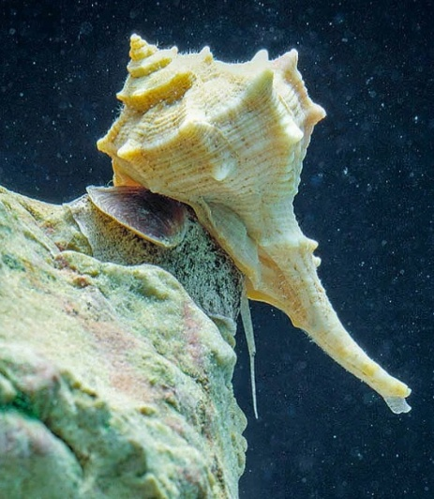
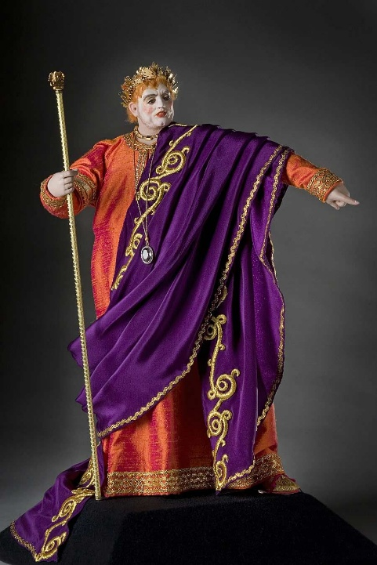
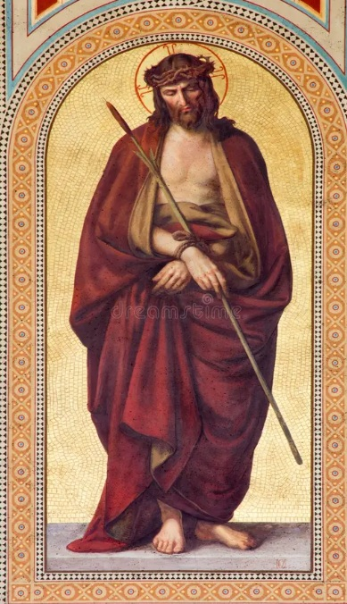
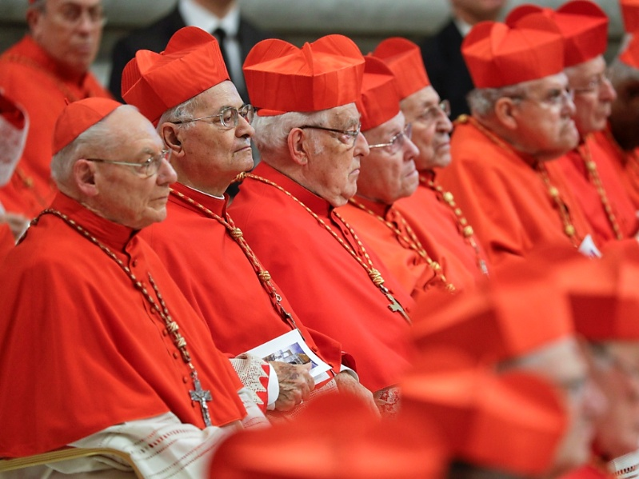
La pourpre
Fabriquer la couleur pourpre
  Thyatire fournissant la laine et la pourpre
  La couleur pourpre est imprécise : elle va des rouges profonds aux bleu-violacés.
  Pour fabriquer de la pourpre, on écrase un petit coquillage, le murex qui vit en Méditerranée.
  Un coquillage sécrète UNE goutte de peinture.
  Pour teinter un seul vêtement, il faut des milliers de coquillages.
  Les Romains utilisaient la pourpre sur leurs toges, la quantité de pourpre indiquant la richesse ou la hauteur du statut de la personne.
  On se souvient que les soldats romains ont revêtu Jésus d’un manteau pourpre pour se moquer de lui.
  La pourpre sera liée à la royauté, au pouvoir…
  … et au pouvoir sacerdotal : Pourpre cardinalice

Slide 20
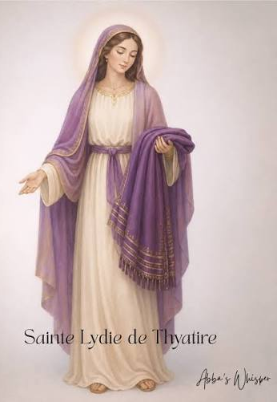
La pourpre
Lydie
  La pourpre – et Thyatire – sont citées ailleurs dans le Nouveau Testament, au livre des Actes des Apôtres, chapitre 16
  Paul et ses compganons viennent d’arriver à Philippes – ville grecque aux habitants de laquelle Paul écrira sa lettre aux Philippiens.
  Lydie, une femme rencontrée à la rivière par Paul et ses compagnons, est une marchande de pourpre justement originaire de Thyatire.
  Elle croit au Dieu unique, dit le texte.
  Elle se convertit au christianisme et demande le baptême avec toute sa famille.
  Elle devient ainsi la première convertie de la ville de Philippes.
  Exemple d’hospitalité, de sainteté, une des premières femmes responsables de communauté dans la Bible, opposé total de Jézabel.

Slide 21
Jézabel de l’Ancien Testament
« Jézabel » de Thyatire portait probablement un autre nom mais fut surnommée ainsi parce qu’elle reprenait le mal de la Jézabel de 1 et 2R
Elle fait penser, en effet, à la tristement célèbre femme du roi Achab se prénommant ainsi (1 et 2R).
Elle est précisément célèbre d’abord pour avoir introduit l’idolâtrie de Baal en Israël, détournant son mari du dieu unique et faisant même construire un temple pour Baal et instaurant son culte dans le sang.
Elle fait tuer de nombreux prophètes, s’attirant la colère du prophète Elie.
C’est aussi Jézabel qui est à l’origine de l’histoire terrible de la vigne de Naboth : voyant Achab attristé par le refus de Naboth de lui céder sa vigne, Jézabel a organisé un faux procès pour faire accuser et exécuter Naboth par lapidation, permettant ainsi au roi de s'emparer du terrain.
Le prophète Élie a prédit leur châtiment et une mort violente pour toute leur descendance en raison de leurs crimes.
Cette prophétie s’accomplit des années plus tard, la famille étant éradiquée par le nouveau roi Jéhu : elle est défenestrée, des chariots roulent sur son corps et des chiens mangent ses restes. (absence de corps = malédiction absolue). Jézabel devient une incarnation du mal.

Slide 22
Jézabel de Thyatire
La Jézabel de Thyatire est donc chargée de tout ce poids symbolique.
L’auteur de l’Apocalypse, en la nommant ainsi, convoque la Jézabel de l’histoire d’Israël dans l’esprit de ses lecteurs.
La lettre indique qu’elle enseigne à se livrer à l’immoralité sexuelle et à manger les viandes offertes aux idoles.
On pense qu’elle pratiquait la prostitution… au sens propre comme figuré puisque l’adoration des idoles est considérée comme telle.
Les « restaurants » se trouvaient souvent dans les temples païens, n’hésitant pas à proposer la nourriture qui avait été offerte aux dieux païens. Problème absolu pour les Chrétiens de l’époque.
Ces lieux étaient également connus pour leur débauche.
On est, plus largement, dans le problème mondain : les Chrétiens doivent être DANS le monde sans être DU monde (Jn 15,18-21 par ex.)
Pourpre : richesse du monde
Viande des idoles : idolâtrie et beuveries du monde
Débauche : immoralité du monde
Jézabel semble être perdue… pourtant Jésus lui propose de se repentir, autre message important de cette lettre.

Slide 23
Thyatire et nous…
Dans le monde, mais pas mondains
  C’est un défi permanent pour les Chrétiens en Occident
  Vivre dans le monde d’une manière chrétienne
  Cette lettre nous invite à réfléchir à notre présence au monde
  Se demander, à chacun de nos choix, ce que Jésus aurait fait en pareil cas
Aucun compromis
  La compromission avec l’argent, le pouvoir, guette une Eglise puissante comme l’Eglise catholique.
  En tant que ses fidèles, nous devons absolument résister à de tels comportement ET ouvrir les yeux de ceux qui s’y adonent – y compris parmi les puissants de l’Eglise.
Jézabel peut se repentir
  Malgré l’horreur absolue que représente Jézabel et ses actes, Jésus l’appelle à se repentir.
  Message essentiel : jusqu’au bout, nous pouvons revenir à Dieu.

Slide 24
Cinquième Lettre
Le Christ écrit à l’Eglise de Sardes
Aigle, 22 septembre 2026
Sion, 25 septembre 2026

Slide 25
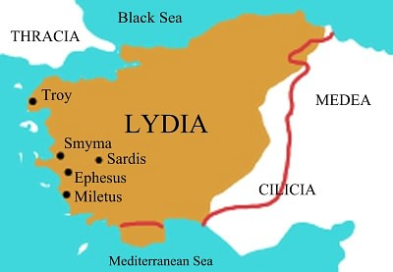
Sardes…
  « Rire sardonique » ? Non, cela vient de la Sardaigne, dont une plante provoquait, disait-on, des convulsions sur le visage.
Carrefour important, capitale de la province de Lydie
  La province antique de Lydie : presque toute l’actuelle Turquie

Slide 26
Sardes…
Le Pactole perdu
  Le dernier roi de Lydie était Crésus, connu pour sa fortune.
  Un ruisseau notamment charriait de l’or.
  Son nom ? Le Paktol !
  Crésus était convaincu d’être invincible, notamment grâce à la citadelle haute de Sardes qu’il imaginait imprenable
  En 547 av. JC, Cyrus envahit la Lydie avec ses armées. Crésus se réfugie dans la citadelle haute.
  Hérodote raconte qu’un des soldats lydiens perd son casque à l’est de l’acropole. En venant le récupérer par une entrée secrète, il la dévoila à des soldats ennemis qui l’observaient… A la bataille suivante, les soldats ennemis créent une diversion et entrent par la porte secrète.
  La citadelle fut donc prise à cause d’un manque de vigilance.
  L’histoire était connue de tous… et donc lorsque le Christ dit qu’il faut rester vigilant sans quoi le voleur entrera (cf Mt), ses auditeurs connaissent la référence.
  Mais ceci se trouve-t-il seulement dans l’Evangile ?...

Slide 27
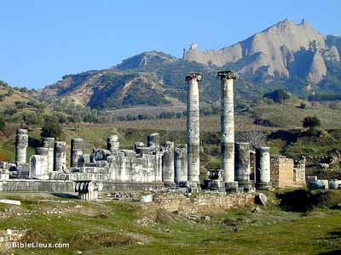
5e lettre : à l’Eglise de Sardes
Ap 3
01 À l’ange de l’Église qui est à Sardes, écris : Ainsi parle celui qui a les sept esprits de Dieu et les sept étoiles : Je connais ta conduite, je sais que ton nom est celui d’un vivant, mais tu es mort.
02 Sois vigilant, raffermis ce qui te reste et qui allait mourir, car je n’ai pas trouvé que tes actes soient parfaits devant mon Dieu.
03 Eh bien, rappelle-toi ce que tu as reçu et entendu, garde-le et convertis-toi. Si tu ne veilles pas, je viendrai comme un voleur et tu ne pourras savoir à quelle heure je viendrai te surprendre.
04 À Sardes, pourtant, tu en as qui n’ont pas sali leurs vêtements ; habillés de blanc, ils marcheront avec moi, car ils en sont dignes.
05 Ainsi, le vainqueur portera des vêtements blancs ; jamais je n’effacerai son nom du livre de la vie ; son nom, je le proclamerai devant mon Père et devant ses anges.
06 Celui qui a des oreilles, qu’il entende ce que l’Esprit dit aux Églises.

Slide 28
Thème de la veille
Veillez et priez
  L’injonction à être vigilant est un thème des Evangiles, notamment en Matthieu 25 : « veillez et priez car vous ne savez ni le jour ni l’heure » (Mt 25,13)
  On retrouve cette injonction aux disciples qui s’endorment à Gethsémani.
  Le voleur qui vient sans prévenir, à l’heure où l’on s’y attend le moins, est un thème toujours actuel. On l’utilise parfois pour parler de la mort… d’ailleurs la mort est présente dans cette lettre…

Slide 29
Vivant mais mort
Une vie apparemment tranquille
  L’Eglise de Sardes n’est pas persécutée, on ne lui reproche aucune déviance, aucune idolâtrie, contrairement aux précédentes Eglises.
  Elle vit bien et richement… mais une expression de l’époque, « vivre à la Sardes », indique déjà des personnes qui vivent dans le luxe, la débauche, qui ont oublié le feu sacré.
Tu passes pour être vivant
  L’Eglise de Sardes est même louée pour ses bonnes oeuvres
  Jc 2 : « la foi sans les œuvres est morte », débat œcuménique
  Les bonnes œuvres ne suffisent pas…
…mais tu es mort
  Voilà certainement le reproche le plus violent fait dans les 7 lettres aux 7 Eglises.
  On peut être une Eglise vivante aux yeux de tous… et être morte.
  Le reste de la lettre montre qu’il y a un « reste » pas encore tout à fait mort, qui a encore une chance
  L’enjeu, comme pour la première lettre, est de revenir aux racines.

Slide 30
Sardes et nous
La plus catholique romaine des sept Eglises
  L’Eglise de Sardes ne peut pas ne pas nous faire penser à notre Eglise
  Il y a eu des jours glorieux, c’est une grande Eglise, riche, installée.
  Mais il y a débauche et abus de richesses.
  C’est l’Eglise des sépulcres blanchis, expression que Jésus utilise contre les Pharisiens… belle apparence, beaux bâtiments, belle liturgie… mais pourrie de l’intérieur.
  Le Pharisianisme tente constamment notre Eglise.
Tout n’est pas perdu
  A chaque fois que l’Eglise s’éloigne des apparences pour retrouver le fond des cœurs, elle revient au Christ
  A chaque fois que nous délaissons ce qui nous semble briller pour chercher ce qui est caché à nos yeux, nous suivons le Christ.
  …Indiana Jones et la dernière croisade

Slide 31
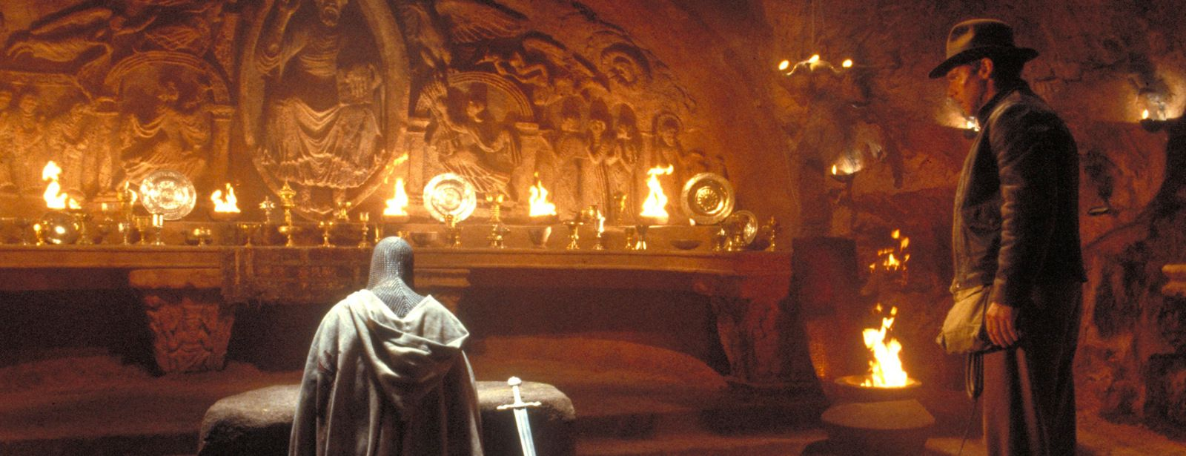
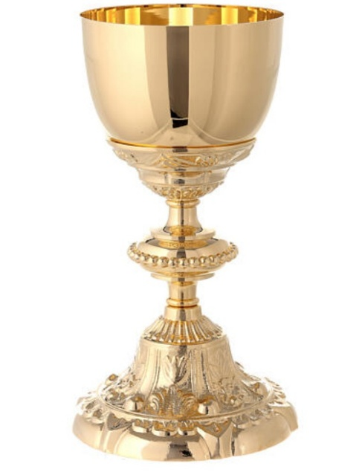
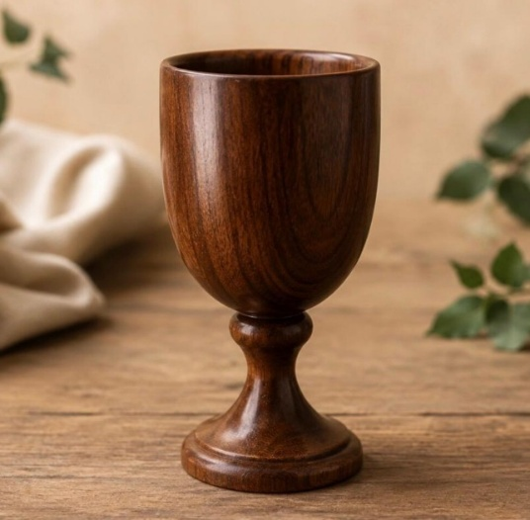
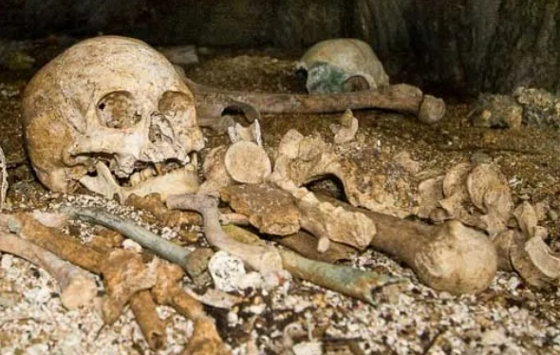
Le Graal
« C’est certainement la coupe du Roi des Rois… »
« C’est forcément la coupe d’un charpentier »

Slide 32


Jeu final
Chaque soirée permettra à l’une ou l’un de vous de gagner un coffret DVD et un livre.
3 DVDs

Slide 33
Questions :
Le trône de Satan pourrait faire référence à…
  Un monument à la gloire de Néron
  Un ancien autel dédié à Zeus
  Le mobilier du bureau d’Hitler à Berlin
La pourpre s’obtient à partir d’un coquillage…
  Le bulot
  La murène
  Le murex
Sardes était la capitale du royaume de…
  Sardaigne
  Lydie
  Turquie
D’où vient le terme « sardonique » ?
  De la Sardaigne dont on pensait qu’une plante provoquait des spasmes faciaux.

Slide 34

Pour continuer sur votre écran
www.serviteurquelconque.ch
- Onglet « Apprendre », puis « Enseignements ALTIUS »
- Apocalypse II (code : Apocalypse2026)
- Puis cliquer sur les documents. Vous trouverez :
- Une version PPT et une version PDF
- La version audio
Radio R
Sur le DAB+, Smartphones
et Internet
- Tous les jours, de nombreuses émissions inspirantes
  TWITTHOMELIES
  Mini commentaire d’un verset et piste d’action
PUB !

Slide 35

Rendez-vous
La prochaine fois:
Aigle
Mardi 29 septembre – 19.30 – Lettres 6 et 7, et actualisation
Sion
Vendredi 2 octobre – 19.30 – Lettres 6 et 7, et actualisation
ALTIUS
Vincent Lafargue, 2026
www.serviteurquelconque.ch

